Slide 1
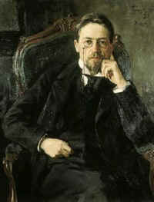
А.П.Чехов
Рассказ «О любви» как история об упущенном счастье.

Slide 2
Цели:
продолжить изучение темы любви в русской литературе;
раскрыть особенности изображения взаимоотношений мужчины и женщины в рассказе «О любви»;
развивать умение учащихся анализировать художественный текст, определять конфликт произведения и авторское отношение к поставленному вопросу;
воспитывать чуткое отношение к любви, способность понимать переживания другого человека.

Slide 3
Методические приёмы:
слово учителя;
беседа по вопросам;
анализ текста.

Slide 4
Оборудование:
портрет А.П.Чехова;
репродукции портретов русских художников второй половины XIX – начала XX века с изображением женщин.

Slide 5
Эпиграфы
Как зарождается любовь (…) поскольку в любви важны вопросы личного счастья – всё это неизвестно и обо всём этом можно трактовать как угодно.
А.П.Чехов «О любви»
А что такое счастье? Кто это знает? По крайней мере, я лично, вспоминая свою жизнь, ярко сознаю своё счастье именно в те минуты, когда казалось тогда, я был наиболее несчастлив.
Из письма А.П.Чехова по воспоминаниям Л.Авиловой

Slide 6
Слово учителя
В своих рассказах А.П.Чехов старался показать пошлость окружающей жизни, показать людям, как плохо, неинтересно они живут, чтобы излечить их от этого. Не случайно он стал врачом, он хотел лечить людей и физически, и морально. Хотел выпрямить души людей, а не только врачевать их болезни.

Slide 7
Вспоминая писателя…
Писатель А.И.Куприн, вспоминая Чехова, высоко оценивал его личность: « Он мог был быть благодетелем, не рассчитывая на благодарность…Он волновался, мучился и болел всем, чем болели лучшие русские люди». Чехов был борцом за лучшую, светлую жизнь. М.Горький писал: «Пошлость всегда находила в нём жестокого и строгого судью».

Slide 8
Беседа по рассказу «О любви»
- Что мы узнаём об Алёхине из его рассказа о жизни в Софьине?
- О чём говорит первое впечатление Алёхина от встречи с Анной Алексеевной? ( Обратить внимание на значительную деталь: альбом матери героя. Это упоминание о матери объясняет духовное родство Алёхина с Анной Алексеевной.)
- Охарактеризуйте Анну Алексеевну Луганович.
- Как развивались отношения между героями?
(В это же время класс поделён на группы, которые в процессе работы «собирают» ключевые слова, цитаты, важные для понимания характеров персонажей.)

Slide 9
Итоги работы групп
Алёхин А.А.Луганович
Долг , необходимость работать Раннее замужество,
в деревне. любовь – привычка,
Усталость, невозможность заботы о семье.
Скука, окружающий мир, одиночество. одиночество.
…почему она встретилась именно ему, а не мне, и для чего это нужно было, чтобы в нашей жизни произошла такая ужасная ошибка.
Мы подолгу говорили. Молчали, но мы не признавались друг другу в нашей любви и скрывали её робко и ревниво…
Я любил нежно, глубоко, но я рассуждал, я спрашивал себя, к чему может повести наша любовь… мне казалось невероятным, что моя тихая, грустная любовь вдруг оборвёт счастливое течение жизни её мужа, детей, всего этого дома, где меня так любили и где мне так верили.

Slide 10
Итоги первого этапа рассуждения
Персонажи были готовы к тому, чтобы полюбить друг друга, они похожи в своём одиночестве и неудовлетворённости жизнью.
Автор романтизирует отношения героев, рисует тёплым чувство, которое они испытывают, приглашает к сопереживанию.

Slide 11
Работа с репродукциями
Культура XIX – начала XX в. определяла трепетное отношение к любви, уважительное отношение к женщине, воспитывала высокие нравственные ценности в подрастающем поколении.
Обратите внимание на репродукции русских художников. Перед вами женские портреты, сколько в них обаяния, нежности, тепла!
- Скажите, какой портрет, по вашему мнению, мог бы стать иллюстрацией к рассказу А.П.Чехова?

Slide 12
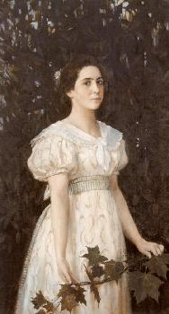
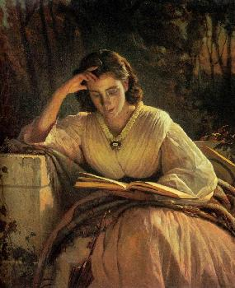
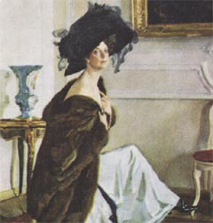
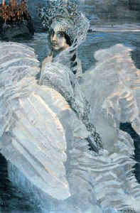

Slide 13
Продолжение беседы
А) (Выдвигается ряд проблемных вопросов, которые должны привести к дискуссии, потому что однозначного ответа на них дать невозможно.)
- Почему герои не говорили друг другу о своей любви? Почему не боролись за своё счастье?
- Какие вопросы мучат героев? Как они распорядились своим чувством?
- Как, по-вашему, герои поступали благородно, скрывая свою любовь?
Б) – Какие художественные средства применяет Чехов для раскрытия идеи произведения?
- Какое значение имеют картины природы в рассказе?

Slide 14
Подведение итогов
Ученикам предлагается вернуться к эпиграфу урока и ответить на вопрос: «Как вы понимаете авторское отношение к поставленным перед читателями вопросам?» Нужно обратить внимание учеников на то, что Антон Павлович в своем творчестве не дает ответов, не диктует правила поведения, он воспитывает в читателе способность рассуждать, мыслить, сочувствовать людям.

Slide 15
Домашнее задание
1.Прочитать рассказ И.А.Бунина «Кавказ».
2.Сопоставить сюжеты и героев рассказов А.П.Чехова и И.А.Бунина. Выявить сходство и различие позиций авторов к вопросам любви.

